Slide 1
Programmas «Latvijas skolas soma»
01
02
5 gade
Z. A. Meierovica Kabiles pamatskolā
03

Slide 2
01
2018./2019. m. g. 1. sem.
01
02
03

Slide 3
02
2018./2019. m. g. 2. sem.
04
05

Slide 4
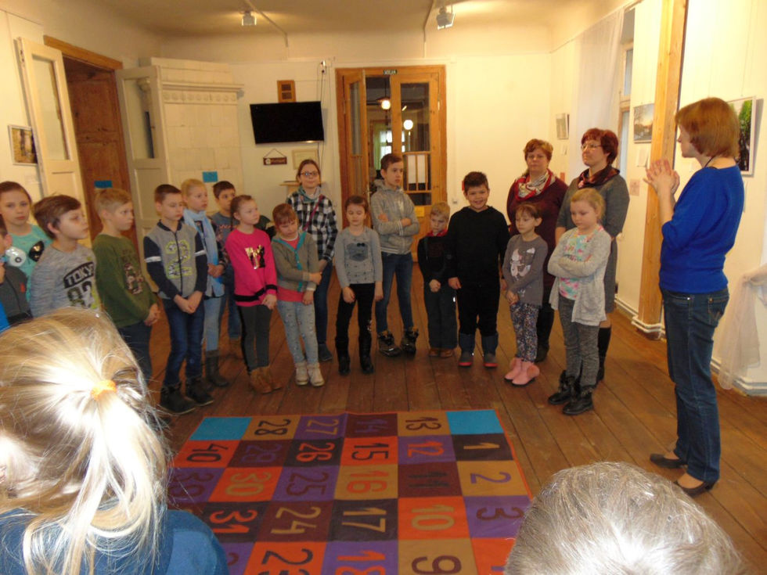
Muzejpedagoģijas nodarbība Saldus Kapelleru namā
Fotogrāfijas autors Eduards Skabis.
Fotogrāfijā apmeklētāju vidū 1. kl. skolēni Evelīna Keisija Leimane, Nelda Lagzdiņa, Megija Kuštane, Regnārs Lapiris un Gustavs Blinds.
05
06

Slide 5
03
2019./2020. m. g. 1. sem.
06

Slide 6
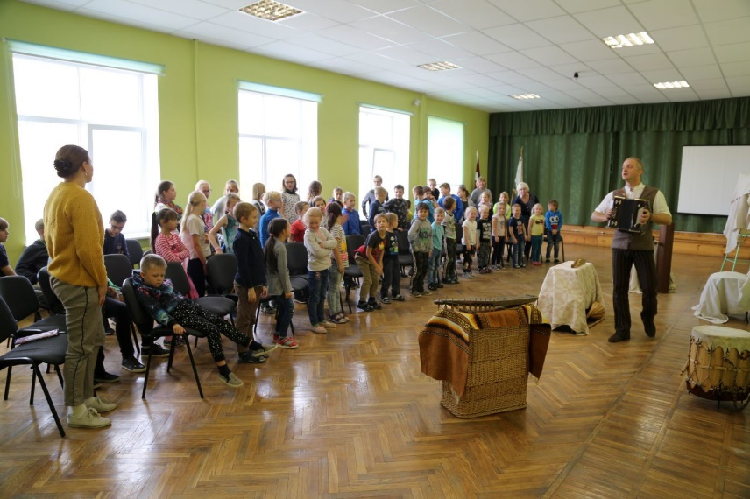
Monoizrāde "Koklītes ceļojums"
Fotogrāfijas autors Eduards Skabis. Klausītāju vidū 2. kl. skolēni Evelīna Keisija Leimane, Nelda Lagzdiņa, Megija Kuštane, Regnārs Lapiris, Jans Jantons un Gustavs Blinds.
07

Slide 7
04
2019./2020. m. g. 2. sem.
08
09
10

Slide 8
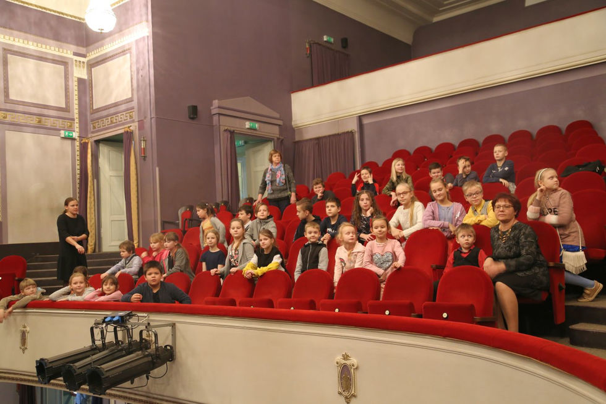
Liepājas teātra izrāde “Polianna”
09
Fotogrāfijas autors Eduards Skabis. Fotogrāfijā mirklis pirms izrādes “Polianna", skatītāju vidū arī 2. kl. skolēni Evelīna Keisija Leimane, Nelda Lagzdiņa, Megija Kuštane, Regnārs Lapiris un Gustavs Blinds.
10
11

Slide 9
05
2020./2021. m. g. 1. sem.
10
11

Slide 10
06
2020./2021. m. g. 2. sem.
12

Slide 11
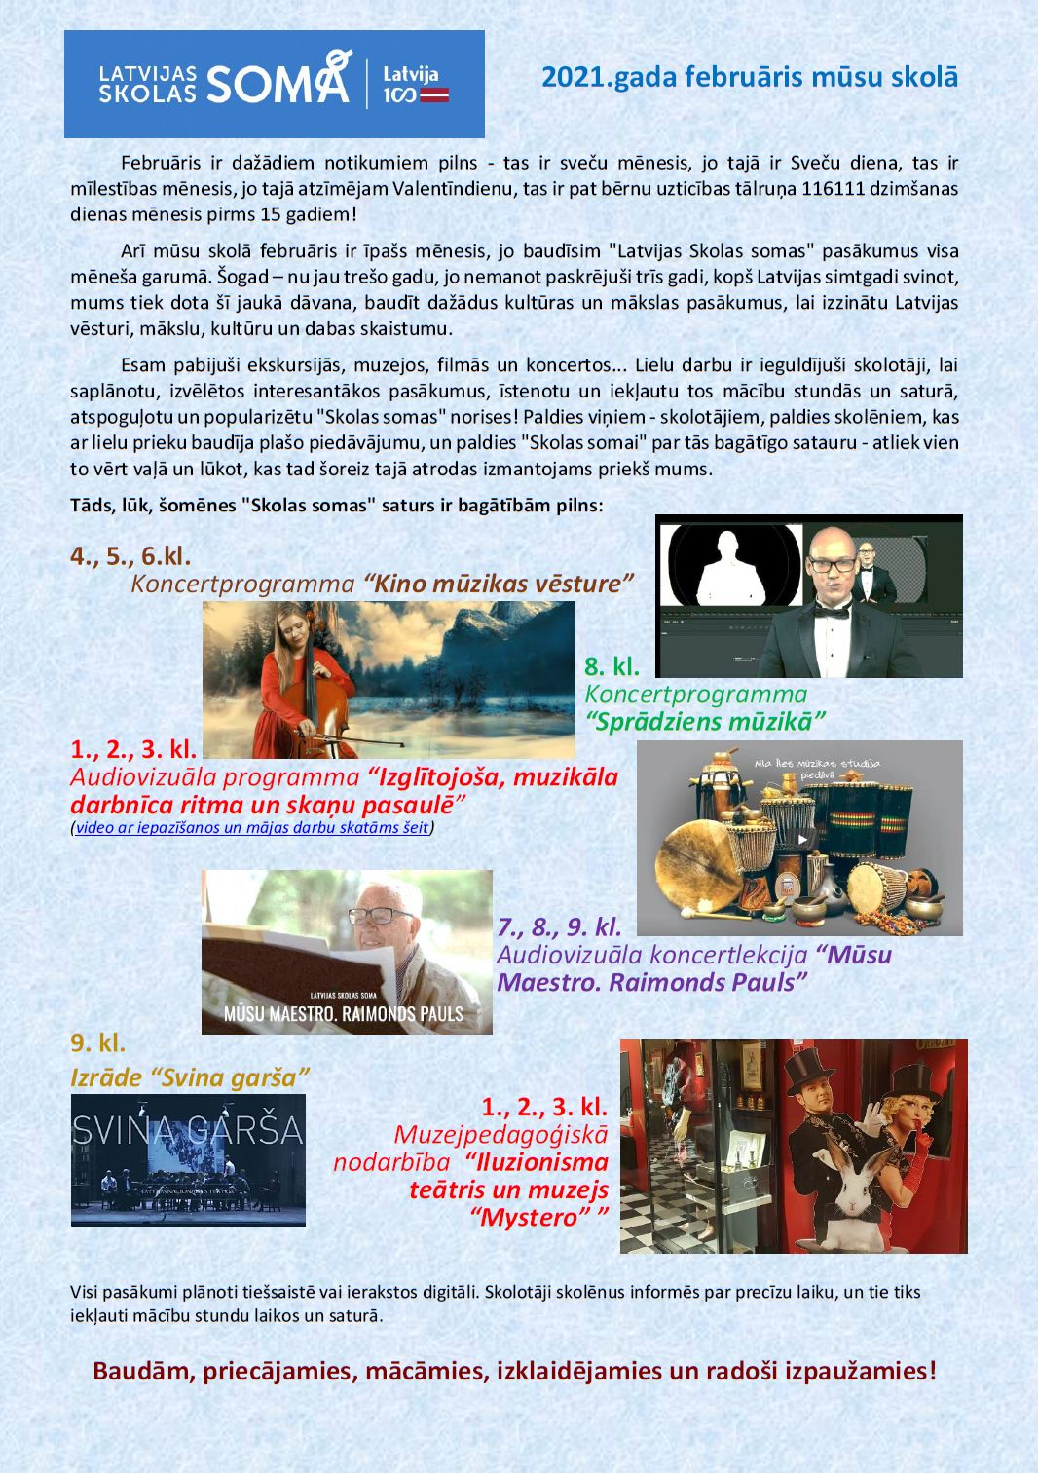
Audiovizuāla programma “Izglītojoša, muzikāla darbnīca ritma un skaņu pasaulē”
Fotogrāfijas autors Eduards Skabis. Fotogrāfijā atskats uz “Latvijas skolas somas” aktivitātēm 2020./2021. m. g. 2. sem.
+ Muzejpedagoģijas nodarbība “Iluzionisma teātris un muzejs “Mystero”
13

Slide 12
07
2021./2022. m. g. 1. sem.
14
15
16

Slide 13
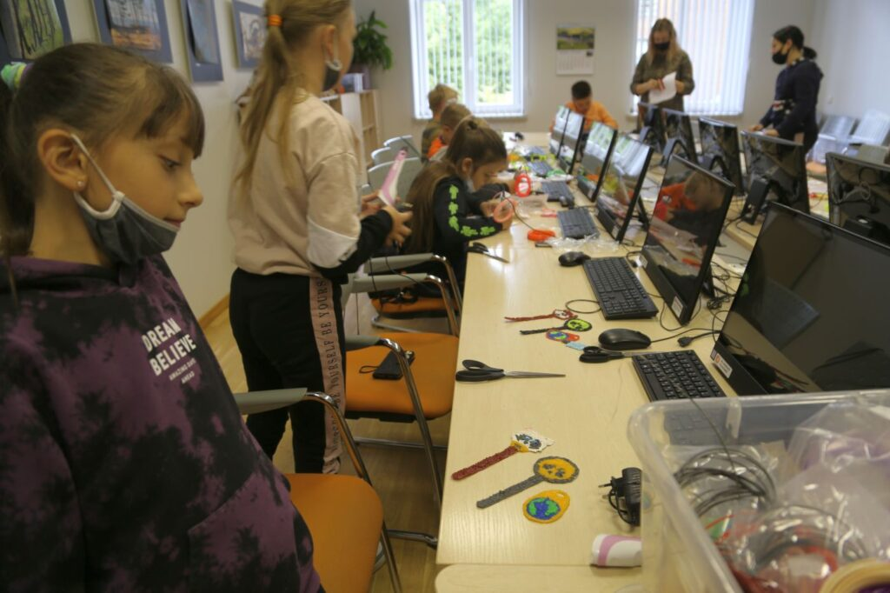
Trīs dimensiju (3D) mākslas darbnīca Ventspilī
Fotogrāfijas autors Eduards Skabis. Fotogrāfijā 4. kl. Evelīna Keisija Leimane novērtē paveikto.
15
16
17

Slide 14
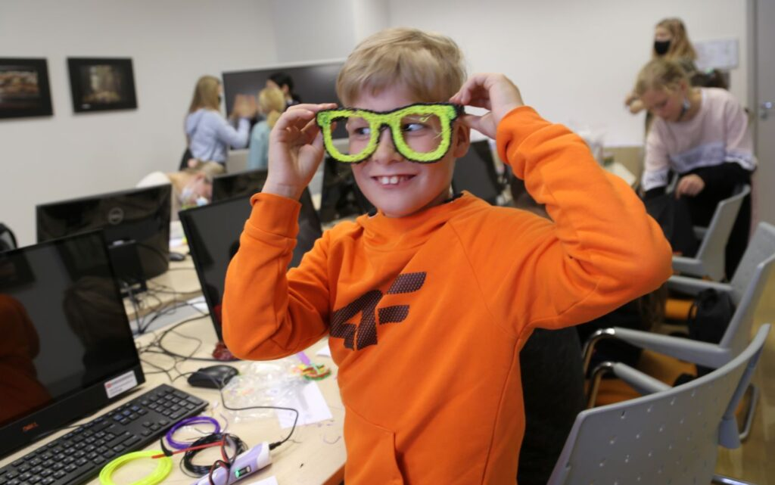
Fotogrāfijas autors Eduards Skabis. Fotogrāfijā 4. kl. Regnārs Lapiris pielaiko pašgatavotās brilles.
16
17
18
Trīs dimensiju (3D) mākslas darbnīca Ventspilī

Slide 15
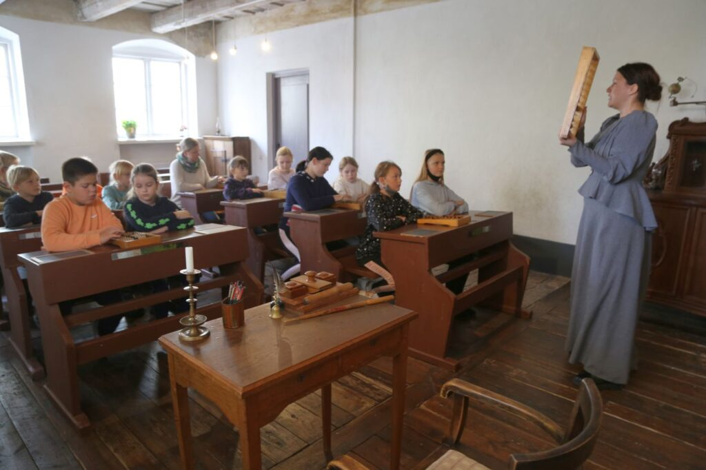
Muzeja apmeklējums “Ventspils amatu māja”
17
Fotogrāfijas autors Eduards Skabis. Fotogrāfijā 4. kl. skolēniem latviešu valodas un matemātikas stunda.
18
19

Slide 16
08
2021./2022. m. g. 2. sem.
18
19

Slide 17
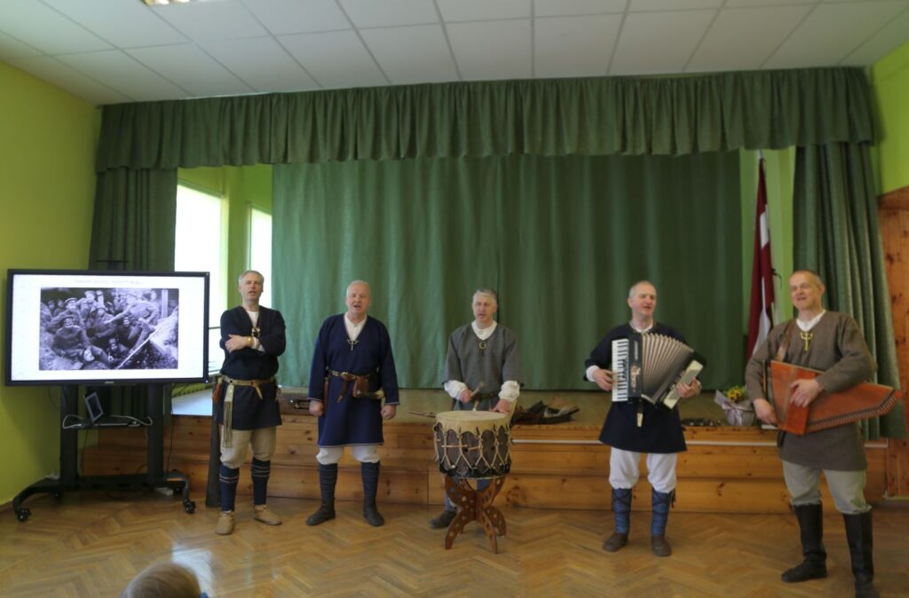
Vīru kopa “Vilki”
Fotogrāfijas autors Eduards Skabis. Fotogrāfijā vīru kopas “Vilki” valsts svētku koncerts Z. A. Meierovica Kabiles pamatskolā.
19
20

Slide 18
09
2022./2023. m. g. 1. sem.
21

Slide 19
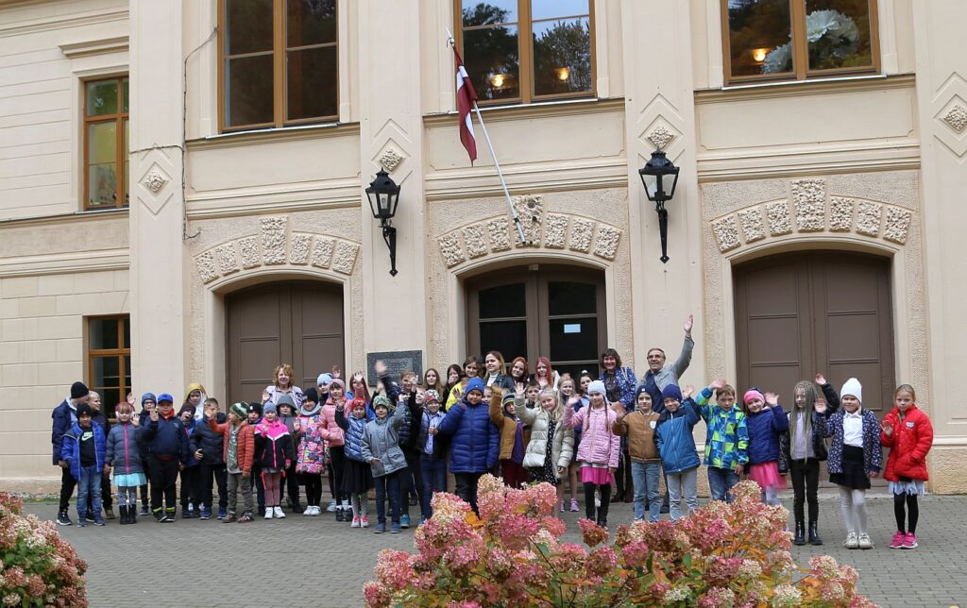
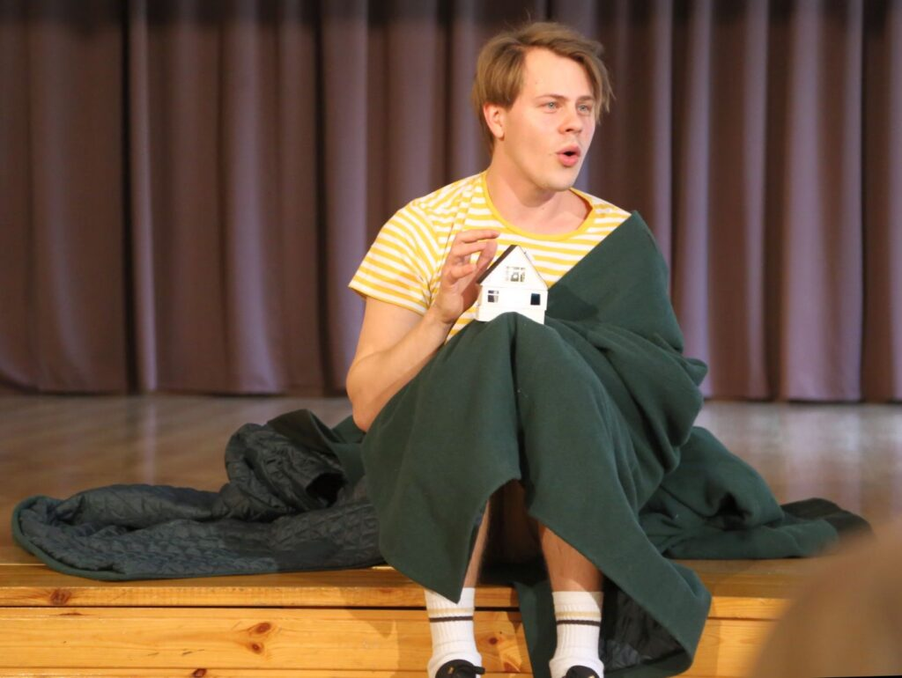
Fotogrāfijas autors Eduards Skabis. Fotogrāfijā mirklis pirms teātra izrādes “Tētis” Vārmes pamatskolā, skatītāju vidū arī 5. kl. skolēni Evelīna Keisija Leimane, Nelda Lagzdiņa, Megija Kuštane, Regnārs Lapiris un Dmitrijs Kuzņecovs.
Izrāde “Tētis”
22

Slide 20
10
2022./2023. m. g. 2. sem.
23
24
25

Slide 21
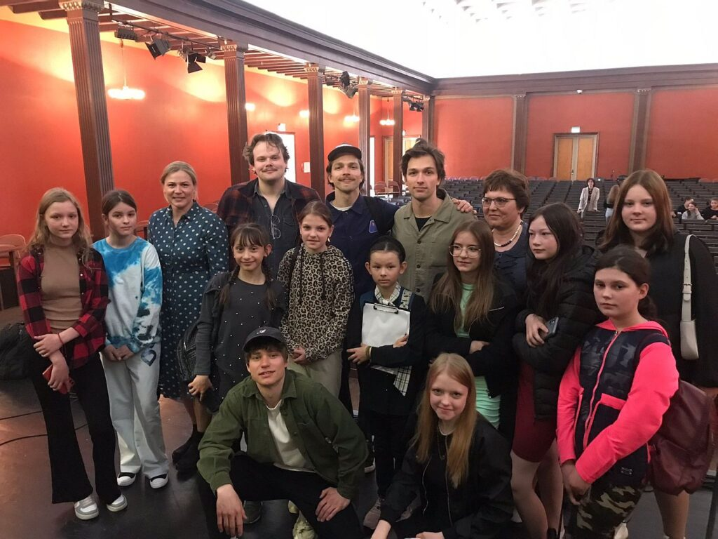
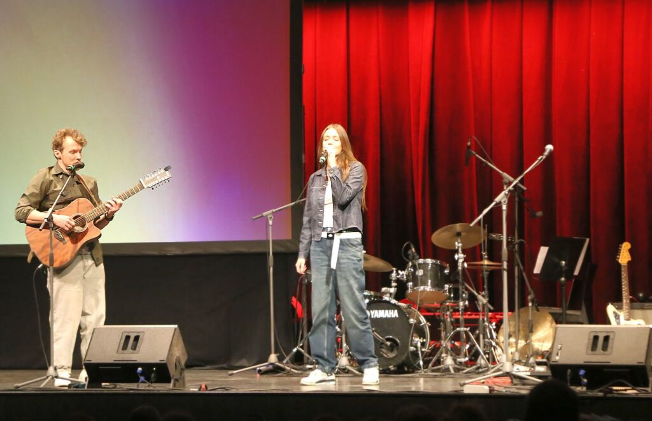
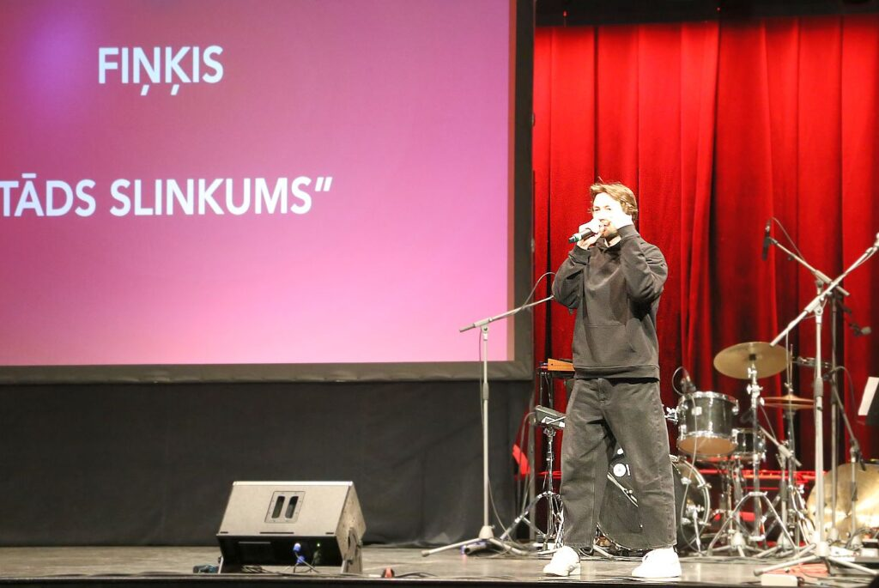
Koncertu cikls skolu jaunatnei. NO KLASIKAS LĪDZ POPMŪZIKAI. PRIECĪGI.

Slide 22
Atgriezeniskā saite no 5. kl. skolēniem
«Mana patīkamākā nodarbe bija 3D mākslas darbnīca Ventspilī, jo es iemācījos darboties ar 3D pildspalvu» Evelīna Keisija Leimane, 5. kl.
«Man vislabāk patika muzejpedagoģijas nodarbība Saldus Kapelleru namā, jo man tur patika klausīties vēsturiskas lietas un es varēju iemācīties vēsturē par Latvijas 100 gadi interesantus faktus» Regnārs Lapiris, 5. kl.
«Man īpaši labi nepatika nodarbība Senajā skolā Ventspilī, jo tur bija ļoti neērti sēdēt. Vislabāk man palicis atmiņā Vilki koncerts, jo tur varēja dzirdēt senos mūzikas instrumentus» Megija Kuštane, 5. kl.
«Senajā skolā Ventspilī mācījos rakstīt glīti un skaitīt matemātikā uz skaitāmajiem kauliņiem» Nelda Lagzdiņa, 5. kl.
24
25
26

Slide 23
5 gadi roku rokā ar programmu «Latvijas skolas soma» bijuši izaicinājumu un pieredzes bagāti. Apzināti izvēlējos «Latvijas skolas somas» 5gades stāstu izstāstīt kopā ar šobrīd esošajiem Z. A. Meierovica Kabiles pamatskolas 5. klases skolēniem, jo 2018. gada rudenī gan viņi, gan programma uzsāka savas pirmās skolas gaitas. Atskatoties, redzams, kā esam izauguši - abi. Ja programmas pirmsākumos «taustījāmies» pēc norisēm un pārsvarā vadījāmies pēc piešķirtā finansējuma, tad pēdējos pāris gados mērķtiecīgi ejam uz norisēm, par kurām dzirdētas iedvesmojošas atsauksmes un varam ar to palīdzību bagātināt mācību saturu. Programma laika gaitā pilnveidojusies un pieņēmusi pārdomātu lēmumu – ļaut vecākiem līdzfinansēt norises, tas palīdz atlasīt un izvēlēties ne tās lētākās, bet kvalitatīvākās norises. Mazas lauku skolas skolēni katru kultūras norisi gaida ar nepacietību, jo nereti tā ir viena no retajā iespējām doties uz izrādi, koncertu, izstādi, muzejpedagoģijas nodarbību vai kino.
(Agnese Ozoliņa, atbildīgā par programmu «Latvijas skolas soma» Z. A. Meierovica Kabiles pamatskolā)
25
26

Slide 24
PALDIES!

